Slide 1
Seminário de Etnomusicologia
Efeitos da migração na música e na dança de forró
Adriana Fernandes
Anais III ENABET - 2006 p. 21 a 26

Slide 2
Kelly Araujo C C Oliveira NºUSP 8931984 Prof. Responsável Marcos camera de castro
Seminário de Etnomusicologia
21 de Agosto de 2018

Slide 3
Seminário de Etnomusicologia
A autora analisa o diálogo estabelecido entre a música e a dança, seus praticantes, e a camada social na qual estão inseridos.
A migração para as grandes metrópoles, levando suas expressões artísticas, e a intervenção/participação da cultura.

Slide 4
Seminário de Etnomusicologia
Em uma pesquisa realizada entre os anos de 2000 a 2001 na capital de São Paulo, em uma comunidade de migrantes nordestinos, a principal motivação para o deslocamento foi “a vontade a e pré-disposição individual ou coletiva. Além de instintiva, espirito aventureiro, exploração, conhecimento, econômico e político.

Slide 5
Seminário de Etnomusicologia
Nessa empreitada, o nordestino traz consigo lembranças de suas raízes como:
Instrumento que toca, ou discos que mais gosta;
Ingredientes específico de uma determina comida;
Seu sotaque;

Slide 6
Seminário de Etnomusicologia
E foi isso que aconteceu com o forró.
Um gênero musical dançante característico do nordeste.
Ligado aos festejos juninos e as festas de comemoração da colheita de milho.

Slide 7
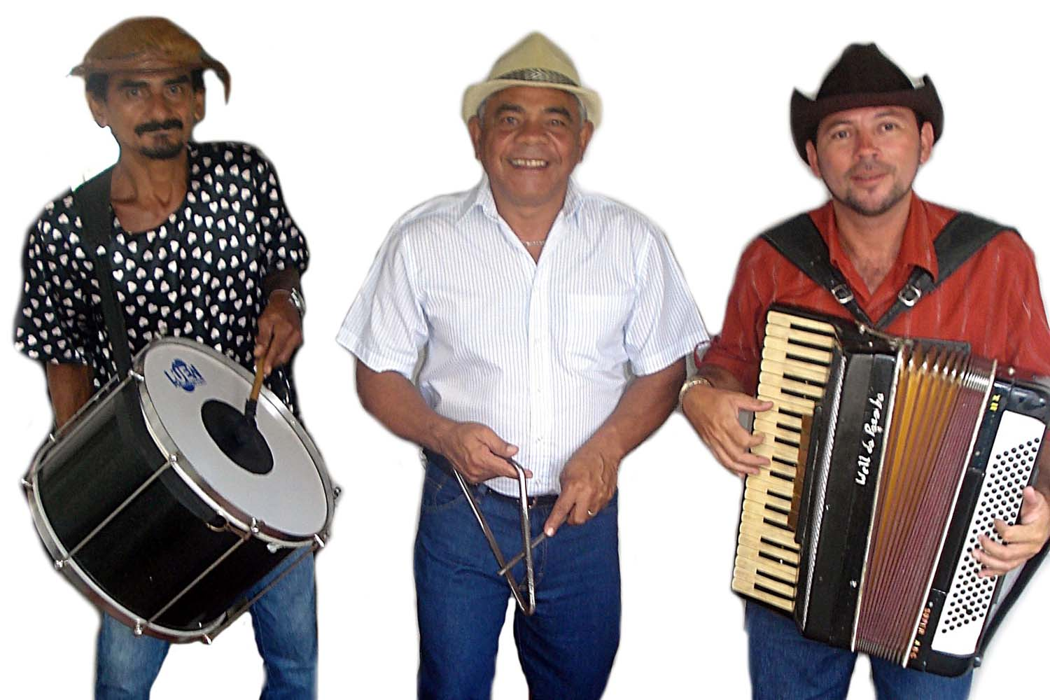
Trouxeram a :
Zabumba
Triângulo
Acordeon
https://www.youtube.com/watch?v=NZjNM3kAMCU

Slide 8
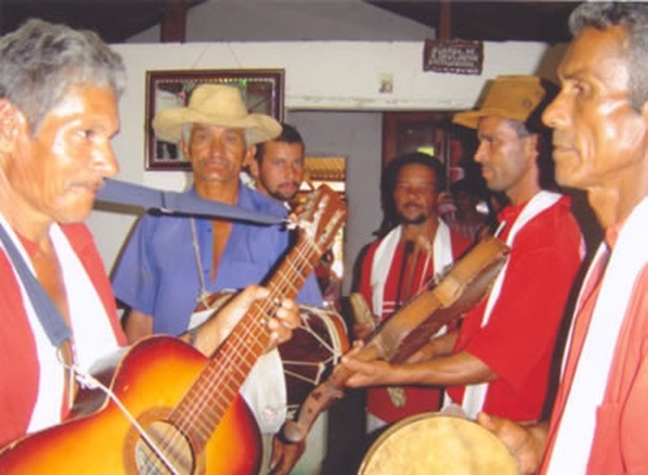
Seminário de Etnomusicologia
Pandeiro
Rabeca
Violão
https://www.youtube.com/watch?v=73ldNDwqumo
https://www.youtube.com/watch?v=MJG8amYxoYo

Slide 9
Seminário de Etnomusicologia
E sua identidade cultural

Slide 10
Seminário de Etnomusicologia
Local: Forró da Catumbi, no bairro do Belenzinho, zona leste de São Paulo, em 23/24 de fevereiro.
Atrações artísticas:
Frank Aguiar, o “cãozinho dos teclados”
Irmãos Quéops
Entre outras bandas não citadas no artigo.

Slide 11
Seminário de Etnomusicologia
O forró, sofre mudanças e adaptações.
À medida que são criadas novas relações no contexto social, também novos elementos vão sendo acrescentados ao forró e vice-versa.

Slide 12
Contexto social;
Público em geral tinha na faixa dos 30 anos de idade e casais mais velhos.
Classe baixa

Slide 13
Seminário de Etnomusicologia
As modificação e/ou adaptações observadas são:
Tinham em comum o acompanhamento de um teclado( Korg, Yamaha);
O som da bateria é aquele que vem “pré-estabelecido” no teclado, alterando apenas a velocidade ( que tendeu a ser mais rápida que do conhecido).

Slide 14
Seminário de Etnomusicologia
Cantavam sucessos de forró atuais ou que não eram conhecidos através da mídia (rádio, televisão);

Slide 15
Seminário de Etnomusicologia
A autora relata que, desde o início, o número de pessoas dançando era grande, e a conformação de casais bastante variada.
Nos intervalos de uma banda e outra, tocavam playback de músicas chamadas de “ Forró universitário”

Slide 16
Seminário de Etnomusicologia
Segundo Fernandes, quando Frank Aguiar entrou no palco, a atração principal da noite, o local tinha aproximadamente mil pessoas
Era composta por dois teclados ( Korg e Technics), um acordeon e um saxofonista (tenor), acompanhados de duas garotas, menores de 18 anos, que dançavam e faziam backvocal.

Slide 17
Seminário de Etnomusicologia
O acordeon apenas preenchia espaços sonoros ( fill-ins) e ocasionalmente havia um solo de saxofone.
Ou seja, o acordeon ficava em segundo plano.

Slide 18
Seminário de Etnomusicologia
Fernandes expõe que o público em geral, dançava sozinho ou em pares.
O grande motivo de ir ao forró, “era a vontade de dançar”.

Slide 19
Seminário de Etnomusicologia
É na música e nas performances, que a questão de migração e da negociação se estabelece entre o migrante e a cidade de destino, e é nela que se torna mais enfática.

Slide 20
Seminário de Etnomusicologia
A presença marcante de teclados, ao invés de acordeon.
Um dos elementos mais reveladores do processo migratório.
O forró tem quase por “símbolo” o acordeon, geralmente chamada de sanfona.
Devido o deslocamento para a cidade, grande o músico migrante trocou a sanfona pelo teclado.

Slide 21
Seminário de Etnomusicologia
“a gente tem que modernizar”
depoimento de uma senhora que estava presente no forró, que teve aulas de sanfona e que atualmente estava tendo aulas de teclado.

Slide 22
Seminário de Etnomusicologia
A autora faz uma reflexão comparativa do que seria essa “modernização”
“Um fato interessante de se notar e que muitas vezes passa despercebido é quando se considera a migração de Luiz Gonzaga, um dos principais ícones da musica nordestina para dançar. Gonzaga aprendeu a tocar sanfona de botão, também conhecida por pé-de-bode ou sanfona de oito baixos, com o pai, no interior do nordeste. Quando Gonzaga migra para o Rio de Janeiro, ele vai adotar a sanfona de teclado, de cento e vinte baixos, que ele aprende com Domingos Ambrósio em Minas Gerais. A meu ver, esta mudança também estava relacionada com a questão da “modernização” e com a migração.”

Slide 23
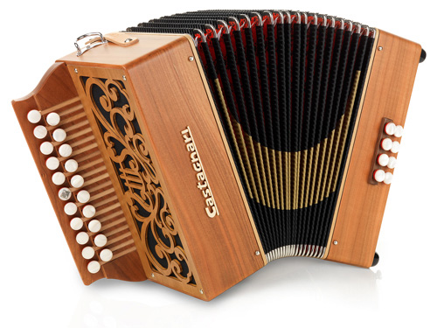
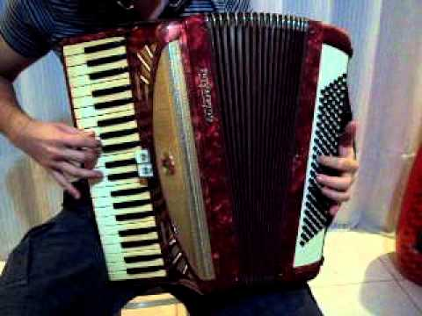
Seminário de Etnomusicologia

Slide 24
Seminário de Etnomusicologia
A sanfona de teclados é vista no meio popular como um piano portátil, e neste caso a palavra “piano” significa classe média e alta, dinheiro, status e sofisticação.
Tocar Forró com um teclado significa adaptar o Forró à cidade grande, é uma tentativa de inclusão, modernização e ascensão social.

Slide 25
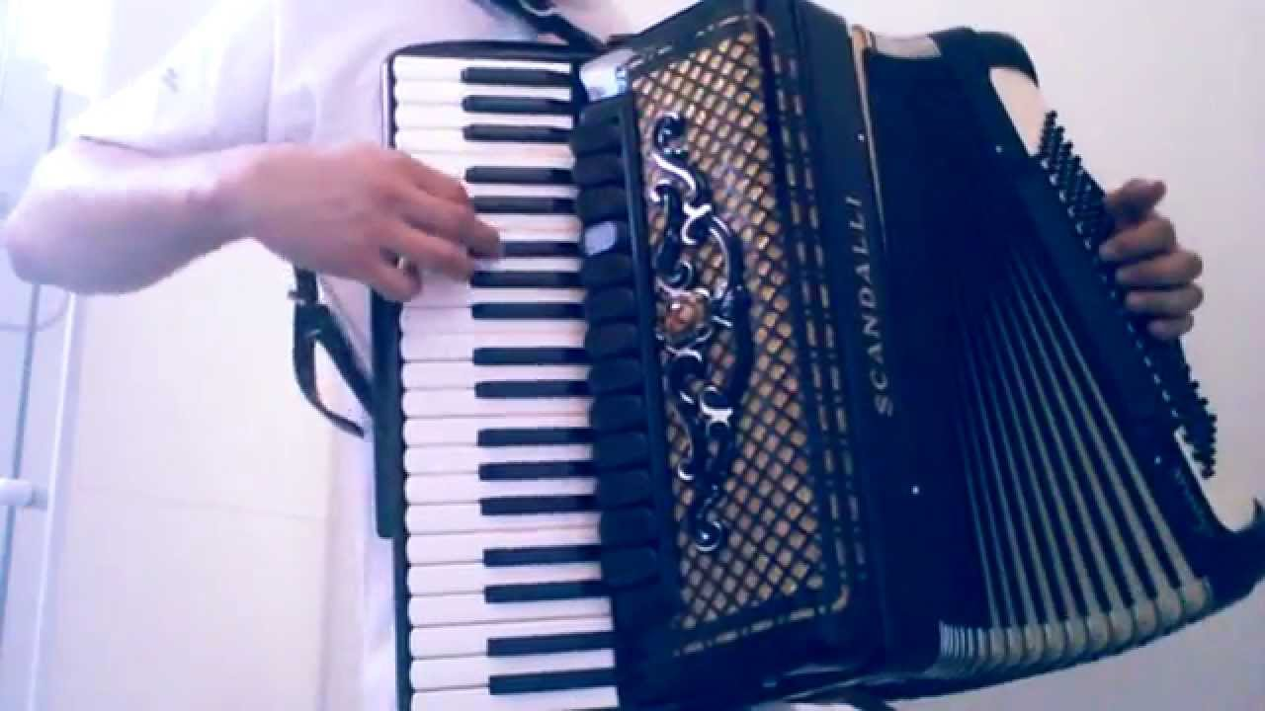
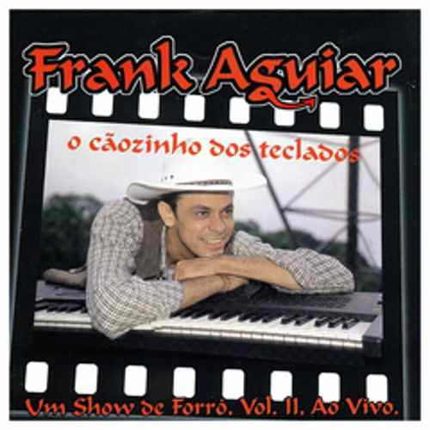
Seminário de Etnomusicologia

Slide 26
Conclusão
O migrante se habitua a essas mudanças para continuar dançando, tocando, e praticando o Forró, a adesão ao teclado mostra com clareza a sua disposição para esta adaptação, pois ele abre mão de um signo muito próximo do seu contexto natal, no caso a sanfona, trocando-o por um signo encontrado na cidade, o teclado.

Slide 27
Referência bibliográfica
Fernandes, Adriana. Efeitos da migração na música e na dança de forró. ENABET, p. 21 – 26. São Paulo, nov. 2006

